Slide 1
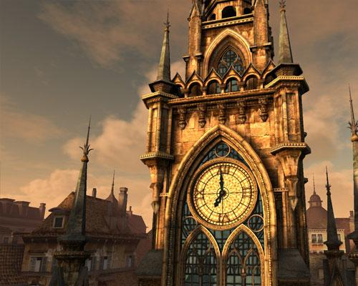
Encuentra Mis Manecillas
(Find My Hands)
Actividad de Aprendizaje para Tercer Grado
Learning Activity For Third Level
Autora: Profa. Gisselle Sánchez
aneth20@hotmail.com

Slide 2

Sub-competencia
Sub-competence
Reconoce la importancia del uso del reloj, desarrollando en Word diversas actividades donde escriban el uso correcto del mismo con el propósito de que los niños realicen la pregunta y respondan en inglés la hora para el buen uso en sus actividades diarias.
Recognizes the importance of the use of the clock, developing in Word a lot of activities where he/she writes the time with the purpose of that he/she does questions and answers in English in a correct way to use it in his/ her daily activities.

Slide 3


Situación de aprendizaje
Un día el papá de Pedro le dio dinero para que fuera al mercado a comprar un reloj nuevo. Pedro fue al mercado y compro un hermoso reloj. Cuando el regresaba a casa eran las doce en punto; así que las agujas del reloj estaban una encima de la otra.
Al ver Pedro el reloj, él pensó que el vendedor le había vendido un reloj defectuoso.
Pedro pensó en regresar el reloj y en el camino al mercado se encontró con su amiguito Gabriel que al verlo enojado le pregunta:
-¿Qué te pasa Pedro que te ves tan enojado?
-Estoy muy enojado con el señor del mercado que me vendió un reloj defectuoso. Mira sus manecillas no se mueven.
Gabriel al ver el reloj se dio cuenta de que le reloj estaba marcando la hora correcta. Él quiso hacerle entender que estaba el reloj en buen estado, pero Pedro se negaba

Slide 4

Learning Situation
One day, Peter’s father gave him money to buy a clock from the market. So, he went to a showroom and bought a beautiful clock. When he got back home, it was 12 o’clock in the afternoon. So, one hand of the clock was over the other.
When Peter sees it, he thought that the shopkeeper had given him a defective piece. So, he went to the shop for replacement. In the way to the showroom he found with his friend Gabriel. He sow him so angry , he asked Peter
-What happened Peter? You look very angry.
I’m so angry because the shopkeeper sold me a broken clock. Look, its hands don’t move.
Grabriel sow the clock and notice that it’s not broken, he wanted to let him to understand that the clock is working, but Pedro disagree with that .

Slide 5

Pregunta Generadora
Created Question
¿Cómo podrías hacerle entender a Pedro que el reloj está marcando la hora correctamente?
How can you let Pedro understand that the clock is in order?

Slide 6

Tareas
Escucha una canción “Hip Hop Around the Clock” que aparece en un video.
Colorea en Paint tu reloj he identifica cada parte de ella.
Traer de tu casa los siguientes materiales para confeccionar tu reloj:
Tres fomis verdes, un fomi rojo, un fomi blanco, tijera, marcador negro y lápiz. Para realizar tu Reloj en forma de un sapo.
Dibuja las manecillas del reloj que aparece en las prácticas de Word Y Escribe la hora correcta que aparece en cada reloj.

Slide 7
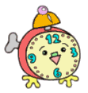
Homeworks
Listen to a song “Hip Hop Around Clock” in a video.
Color in Paint a clock and identify each part.
Bring from home the following material in order to do a clock:
Three green foamy, one red foamy, one white foamy, scissors, black market, and pencil.
Draw the hands’ clock that appears in Word and write the correct hour that appears in each clock.

Slide 8

Producto Principal
Main Product
Desarrolla en Word la forma correcta del uso del reloj.
Develops in Word the correct use of the clock.

Slide 9

Criterios de Evalucacion
CRITERIOS A EVALUAR ACTIVIDAD #1 TÍTULO: EL SAPO RELOJ ( THE FROG’S CLOCK)
Aspectos a Evaluar Puntos | 5 | 3 | 1 | Total
Corto bien los patrones
Puntualidad
Nitidez
Siguió los pasos para armar el reloj
Conducta
Gran total

Slide 10

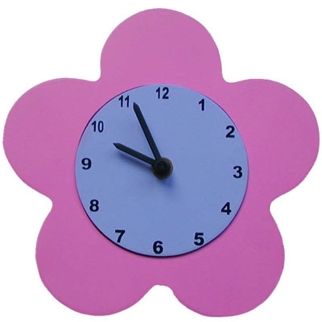
CRITERIOS A EVALUAR ACTIVIDAD #2
Aspectos a Evaluar Puntos | 10 | 9 | 8 | 7 | 6 | 5 | 4 | 3 | 2 | 1 | Total
Dibujo todas manecillas del reloj
CRITERIOS A EVALUAR ACTIVIDAD #3
Aspectos a Evaluar Puntos | 10 | 8 | 6 | 4 | 2 | Total
Escribió de forma correcta la hora en inglés

Slide 11
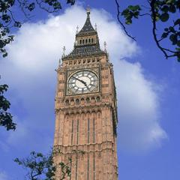
Referencias References

Slide 12

Aplicaciones / Aplications
Word
Paint
Información / Information
Programa de inglés tercer grado / English Program
Sepulveda, Aida Luz Time For Learning 3. Second Edition
http://kidsfront.com/coloring-pages/sm_bw/clock.gif
http://blocs.xtec.cat/english4u/files/2010/10/writer74blog_1245436631_1-clock_cartoon.jpg

Slide 13

Recursos/ Resources
Entre los recursos utilizados podemos mencionar
Computador/computer
cuadernos de inglés/ English notebook
texto de inglés 3 / English Text Third Level
tijera/ scissors
goma/ glue
lápiz/ pencil
Moldes/ patterns
Herramientas de andamiaje/ Scaffolding
Vocabulario / Vocabulary
Dibujo/Draw
Video/ Video

Slide 14

Áreas de contenido/
Matérias Correlacionadas/ Related Subejects
Matemáticas / Math
Artística/ Art
Ubicación en el programa de estudios/ Section in the Study Program
Inglés: Escucha, Habla, Lee y Escribe
English: Listening, Speaking, Reading and Writing.

Slide 15
Crédito de las imágenes/ Picture Credits
http://www.clevelandleader.com/files/clock.gifcaricatura-ronda-reloj.jpg
http://twistynoodle.com/media/img/r/blank-clo
http://www.protectoresdepantalla.biz/wpcontent/uploads/2008/04/tower01.jpgck/300/coloring_book_page.jpg
http://media.photobucket.com/image/paisajes%20reloj/frexsilvano/Paisajes/reloj.jpg
http://www.coocoo.co.uk/resources/4D/333/picture/93/16854675.jpg
http://www.kidslearningstation.com/time/images/clock-hands-5min2.jpg
http://0.tqn.com/d/homeschooling/1/0/b/u/timehalfhour1.png
http://www.psychologytoday.com/files/u107/alarm-clock-ringing.gif
http://gifs.net/

Slide 16

Tiempo / Time
Tres sesiones semanales de 40 minutos cada una.
Forty minutes for each period in three days of the week.

Slide 17




